Slide 1

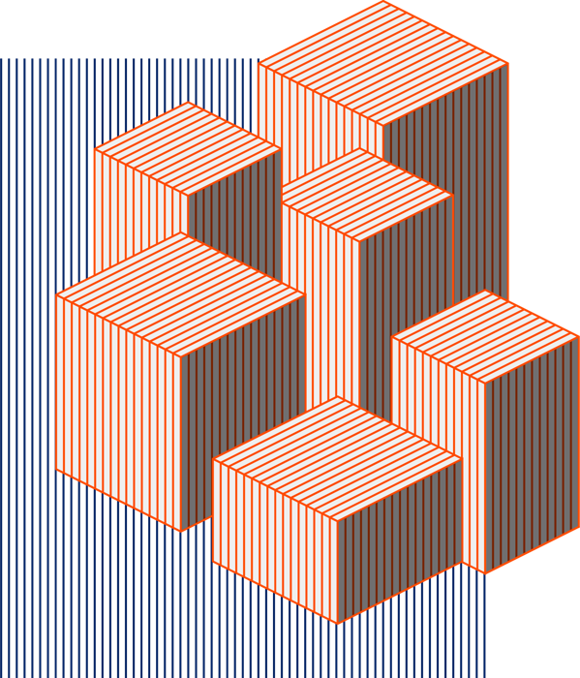
AUDIT RÉSEAUX SOCIAUX, SITE WEB ET BLOG
Ce qui marche, ce qui bloque, ce qu’on fait
LinkedIn · Facebook · blok.africa · parcours de demande de cotation · vitesse · blog · relations publiques et événementiel
Relevés des 30 et 31 octobre 2026 · statistiques LinkedIn et analyse de juin intégrées
BLOK TECHNOLOGY · Abidjan

Slide 2

Sommaire
01
L’essentiel et la méthode
02
Réseaux sociaux
Ce qu’il faut retenir, comment on a mesuré
LinkedIn et Facebook : ce qui marche, ce qui ne marche pas
03
Site web
04
Blog
Message, parcours jusqu’au devis, blocages, vitesse, affichage
Sujets, régularité, référencement
05
Relations publiques et événementiel
06
Recommandations
Acquis et propositions
Effort, indicateur à suivre, plan à 90 jours
BLOK Technology · Audit marketing et digital
2 / 43

Slide 3
01
L’essentiel et la méthode
Ce qu’il faut retenir en une page, et comment chaque chiffre a été obtenu
3 / 43

Slide 4
L’essentiel en une page
BLOK a une bonne base : une page LinkedIn vivante, un bouton de devis en haut de l’accueil, un blog bien écrit. Mais trois freins empêchent ces atouts de produire des demandes de cotation : un site lent sur téléphone, des prix cachés, et des contenus qui ne renvoient jamais vers le devis.
Ce qui marche
Ce qui ne marche pas
Ce que nous proposons
• LinkedIn : 1 694 abonnés, 9 posts en 4 semaines
• Les posts « terrain et équipe » font 44 à 52 réactions
• Le devis par fichier (PDF, photo, Excel) est visible dès l’accueil
• Deux articles de blog sourcés (ANStat, Gouvernement)
• Les posts « conseil produit » plafonnent à 8-10 réactions
• Facebook : 20 abonnés, rien publié depuis le 16 septembre
• Accueil sur téléphone : 33 à 40 s avant l’affichage complet (test en 4G lente)
• Prix cachés sur chaque produit, sans connexion
• Blog : 2 articles en 4 mois, 3 rubriques sur 5 vides
• Alléger les images du site (−5,6 Mo sur l’accueil)
• Un lien « Envoyez votre liste » dans chaque post et article
• Afficher des prix « à partir de » sur les produits courants
• 2 articles par mois sur ce que les acheteurs cherchent
• Un baromètre mensuel des prix pour la presse
BLOK Technology · Audit marketing et digital
4 / 43

Slide 5
Notre bulletin : où en est chaque canal
Canal | État | Exemple qui le montre | Priorité
LinkedIn | ● Actif | 9 posts propres en 4 semaines ; 27 réactions en moyenne pour 1 694 abonnés | Moyenne
Facebook | ● À l’arrêt | 20 abonnés ; dernier post le 16 sept., 1 réaction ; page « Fermé en ce moment » | Moyenne
Message du site | ● Flou | 3 promesses différentes : site, LinkedIn, couverture Facebook | Haute
Parcours devis | ● Freins | Il faut un fichier pour commencer ; aucun délai de réponse annoncé | Haute
Vitesse téléphone | ● Critique | Note 36-37/100 ; page de 8,9 Mo ; une image seule pèse 1,2 Mo | Haute
Blog | ● Démarrage | 2 articles (6 juillet, 22 sept.) ; 81 et 26 vues | Moyenne
Presse et événements | ● Sous-exploité | Adhésion GIBTP : 42 réactions, 6 commentaires ; aucune page presse sur le site | Moyenne
Source : relevés du 30/10/2026 ; vitesse mesurée avec l’outil d’audit de Google (Lighthouse), 2 passages
5 / 43

Slide 6
Méthode : d’où viennent les chiffres
Ce que nous avons fait
Comment lire les notes
Ce que nous n’avons pas vu
• Lu les 10 dernières publications de la page LinkedIn et la page Facebook
• Parcouru le site comme un acheteur, sur ordinateur (1440 px) et sur téléphone (390 px)
• Déposé un fichier de test jusqu’au formulaire de devis, sans l’envoyer
• Mesuré la vitesse de l’accueil 2 fois (téléphone et ordinateur)
• Lu le plan du site et le code reçu par les moteurs de recherche
• Lu les 2 articles du blog et testé leurs rubriques
• Vitesse : note de 0 à 100 donnée par l’outil de Google ; au-dessus de 90 = bon, en dessous de 50 = mauvais
• Test téléphone : réseau 4G lente simulé, comme sur un chantier
• Réactions : « J’aime » et autres réactions visibles publiquement
• Effort : Faible = moins de 2 jours ; Moyen = 1 à 2 semaines ; Fort = plus d’un mois ou un prestataire
• Statistiques LinkedIn : capture du 1er août au 29 oct. (affichages, réactions) ; clics non vus
• Statistiques Facebook (portée, clics)
• Statistiques du site et de Google (visites, recherches)
• Nombre réel de demandes de devis reçues et transformées
• Ce qui se passe après « Démarrer l’analyse »
• → Avec ces accès, nous pourrons chiffrer chaque recommandation en devis gagnés
Source : aucune donnée interne (statistiques, ventes) n’a été fournie : tout est mesuré depuis l’extérieur, comme le verrait un client
6 / 43

Slide 7
02
Réseaux sociaux
LinkedIn et Facebook : ce qui marche, ce qui ne marche pas, preuves à l’appui
7 / 43

Slide 8
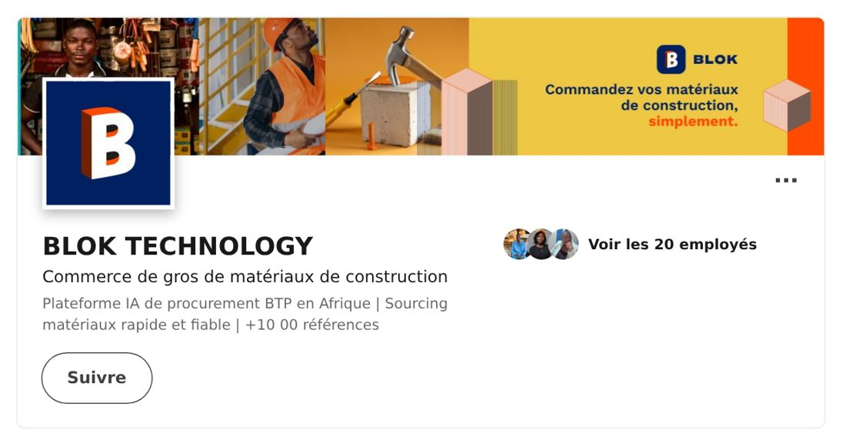
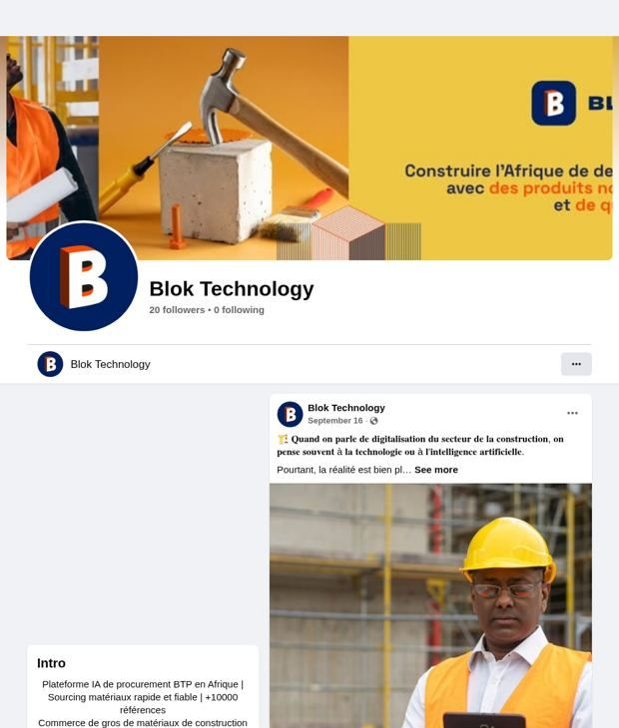
RÉSEAUX SOCIAUX
Deux pages, deux situations très différentes
Page LinkedIn : 1 694 abonnés, 20 employés affichés
LinkedIn : 9 publications propres en 4 semaines, soit 2 par semaine.
Facebook : 1 réaction sur le dernier post ; « Pas encore évalué (0 avis) ».
Incohérence : LinkedIn annonce « +10 00 références » (faute de frappe), Facebook « +10000 ».
Page Facebook : 20 abonnés, dernier post le 16 septembre
Source : linkedin.com/company/blokafrica et facebook.com/profile.php?id=61590236986609, consultés le 30/10/2026
8 / 43

Slide 9
RÉSEAUX SOCIAUX
LinkedIn : les 10 dernières publications
Publié il y a | Sujet | Type | Réactions | Commentaires
3 semaines | Visite de la centrale à béton de PFO Africa | Terrain | 52 | 0
3 semaines | Lancement des valeurs de BLOK (4 mots, 4 intervenants) | Équipe | 49 | 0
4 jours | Moment de prévention du cancer du sein (Octobre rose) | Équipe | 44 | 0
4 semaines | Republication : « Le GIBTP accueille 4 nouveaux adhérents » | Réseau | 42 | 6
1 semaine | BLOK recrute un(e) chargé(e) de marketing digital | Recrutement | 41 | 1
2 semaines | « Salut, c’est Gilo » : la mascotte de la marque Logis | Produit | 17 | 0
3 jours | Portrait collaborateur : Abdul Saliou Bambara | Équipe | 14 | 0
2 semaines | « Un devis, plusieurs appels » | Conseil / offre | 10 | 0
1 semaine | « Peut-on anticiper les besoins d’un chantier grâce aux données ? » | Conseil | 9 | 2
1 jour | « Un casque ne protège pas de tout » (équipements de protection) | Conseil | 8 | 0
Source : page LinkedIn BLOK TECHNOLOGY, relevé public du 30/10/2026 (âge des posts à cette date)
9 / 43

Slide 10
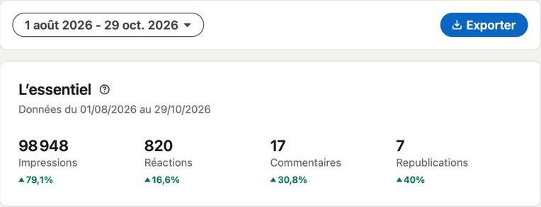
RÉSEAUX SOCIAUX · STATISTIQUES
LinkedIn : ce que disent les statistiques de la page
En clair : la page est beaucoup plus vue qu’avant (+79 %), mais on y réagit peu : moins d’1 interaction pour 100 affichages.
98 948
844
affichages en 90 jours
interactions
soit environ 1 100 par jour ; +79 % sur 90 jours
820 réactions, 17 commentaires, 7 republications
0,85 %
5 800
Statistiques LinkedIn · Contenu · 1er août au 29 octobre 2026
taux d’interaction
affichages par commentaire
interactions ÷ affichages, clics non compris
17 commentaires en 3 mois
La portée a pris de l’avance
Peu de conversation
Encore à lire
Exemple : les réactions progressent 5 fois moins vite (+17 %) que les affichages (+79 %).
Effet : plus de gens voient BLOK, sans plus d’échanges.
Exemple : 17 commentaires en 3 mois, alors que la page publie 2 fois par semaine.
Effet : les posts informent, ils ne posent pas de question.
• Clics vers le site, abonnés gagnés et meilleurs posts : export « Exporter » en haut de la page
Source : statistiques de la page BLOK TECHNOLOGY du 1er août au 29 octobre 2026 (capture transmise le 31/10/2026) ; évolution comparée aux 90 jours précédents, calculée par LinkedIn
10 / 43

Slide 11
RÉSEAUX SOCIAUX · OBJECTIFS
Les objectifs LinkedIn de juin : où en est-on ?
En clair : la page a déjà dépassé son objectif d’affichages, mais elle est en retard sur les abonnés et loin du taux d’interaction visé.
Indicateur | En juin | Aujourd’hui | Objectif à 6 mois (déc. 2026) | Verdict
Abonnés | 1 389 | 1 694 (+305 en 5 mois) | 2 000 | En retard : il manque 306 abonnés en 5 semaines, au rythme d’environ 60 par mois
Affichages cumulés | — | 98 948 en 3 mois | 80 000 en 6 mois | Dépassé en 3 mois
Taux d’interaction | — | 0,85 % (clics non compris) | 4 % | Loin : à recalculer avec les clics de l’export
Publications | — | environ 2 par semaine | 48 en 6 mois | Dans le rythme
Clics vers le site | — | non visibles sur la capture | 800 | À lire dans l’export
Contacts venus de LinkedIn | — | non comptés | 15 | À mesurer : aucun lien suivi vers le devis
Objectif « défi » de juin : 2 500 abonnés, 150 000 affichages, 6 % d’interaction. Les affichages sont en bonne voie pour l’atteindre.
Source : objectifs « réalistes à 6 mois » de l’analyse de juin 2026 (point de départ : 1 389 abonnés le 04/06) ; statistiques LinkedIn du 1er août au 29 octobre 2026
11 / 43

Slide 12
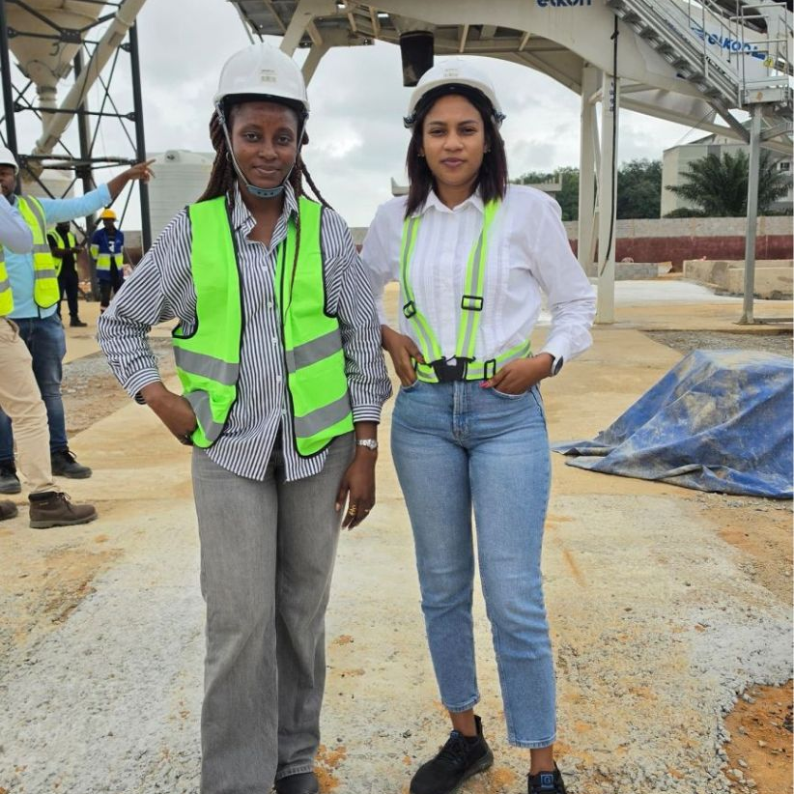
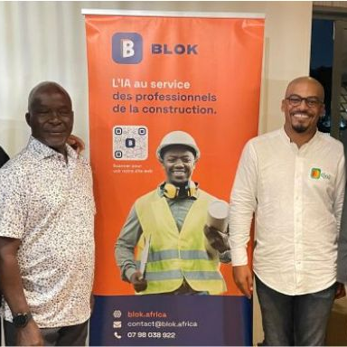
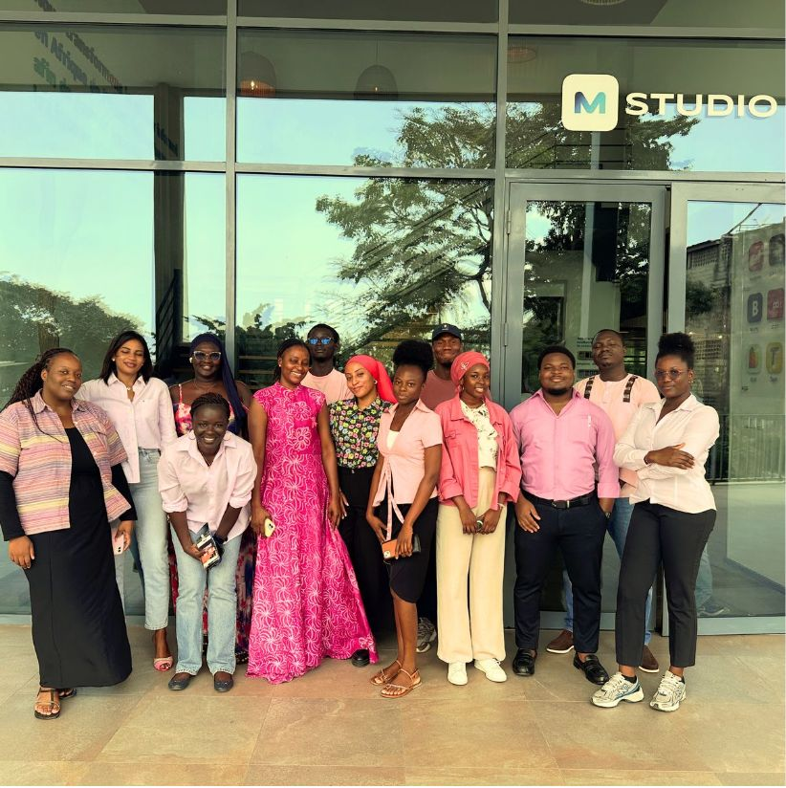
RÉSEAUX SOCIAUX · CE QUI MARCHE
Ce qui marche : les gens et le terrain
En clair : les 3 posts les plus réactifs montrent des personnes réelles, pas un produit. Ils font 5 fois plus que les posts « conseil ».
52 réactions
49 réactions
44 réactions
Pourquoi ça marche
• Des visages : l’équipe, les intervenants, un partenaire reconnu (PFO Africa)
• Des noms : PFO Africa, le GIBTP ou un intervenant cité élargissent la portée à leur propre réseau
• Du vrai : photos prises sur place, pas d’image de banque
• Mais : ces posts parlent de BLOK, pas du client. Aucun ne dit comment demander un devis
Visite PFO Africa
Lancement des valeurs
Octobre rose
Exemple précis : le post PFO Africa (52 réactions) montre l’équipe sur la centrale à béton mobilisée pour les échangeurs de Feh Kessé et d’Abobo. C’est le meilleur score des 10 derniers posts.
Il se termine par « Merci aux équipes pour leur accueil », sans aucune invitation à envoyer sa liste de matériaux.
Source : page LinkedIn BLOK TECHNOLOGY, 30/10/2026
12 / 43

Slide 13

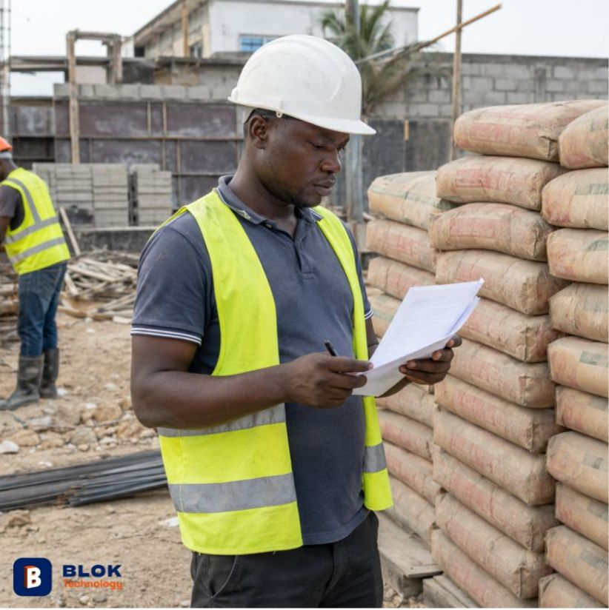
RÉSEAUX SOCIAUX · CE QUI NE MARCHE PAS
Ce qui ne marche pas : les conseils sans visage
En clair : les posts utiles sur le métier (protection, données, devis) sont les moins vus : 8 à 10 réactions.
8 réactions
9 réactions
Pas de personne, pas d’histoire
Exemple : le post « Un casque ne protège pas de tout » (8 réactions) montre un casque et des gants posés sur une table.
Effet : rien n’arrête le défilement ; aucun client ni technicien BLOK ne prend la parole.
Un lien vers le site, jamais vers le devis
Exemple : le post « Un devis, plusieurs appels » (10 réactions) décrit le problème du devis… et renvoie vers les numéros de téléphone.
Effet : le lecteur convaincu ne sait pas quoi faire en un clic.
Protection sur chantier
Anticiper avec les données
À noter : la mascotte Gilo (marque Logis) fait 17 réactions : mieux que les conseils, mais 3 fois moins que les posts d’équipe. Un personnage dessiné attire moins qu’un vrai visage.
Titres en « faux gras »
Exemple : les titres sont écrits avec des caractères spéciaux (𝐔𝐧 𝐜𝐚𝐬𝐪𝐮𝐞…).
Effet : la recherche LinkedIn et les lecteurs d’écran ne les lisent pas comme des mots ; le texte devient introuvable.
Source : page LinkedIn BLOK TECHNOLOGY, 30/10/2026
13 / 43

Slide 14
RÉSEAUX SOCIAUX · CE QUI NE MARCHE PAS
Facebook : une page ouverte, mais à l’arrêt
Aucune régularité
Exemple : dernier post le 16 septembre (44 jours avant ce relevé), 1 réaction.
Effet : une page muette donne l’impression d’une entreprise fermée.
Une fiche qui fait fuir
Exemple : la page affiche « Fermé en ce moment » et « Pas encore évalué (0 avis) ».
Effet : un quincaillier qui vérifie BLOK avant de commander doute.
Trois numéros différents selon l’endroit
Exemple : Facebook : 07 01 36 94 75 ; bouton WhatsApp du site : 07 98 03 89 22 ; posts LinkedIn : 07 01 59 88 02 et 07 19 00 39 17.
Effet : le client ne sait pas lequel appeler ; les demandes ne sont pas comptées au même endroit.
Le bon canal pour les artisans, inutilisé
Exemple : aucune publication tournée vers les quincailliers et artisans, qui vivent sur Facebook et WhatsApp.
Effet : BLOK ne parle qu’aux grands comptes de LinkedIn.
Source : page Facebook Blok Technology, consultée le 30/10/2026
14 / 43

Slide 15
RÉSEAUX SOCIAUX · SYNTHÈSE
Réseaux sociaux : ce qu’on en retient
Garder
Changer
Lancer
• Le rythme LinkedIn de 2 posts par semaine
• Les posts terrain avec partenaires nommés (PFO, GIBTP)
• Les portraits d’équipe
• Chaque post conseil porté par une personne (photo ou vidéo de 30 s)
• Un appel à l’action unique : « Envoyez votre liste » + lien
• Titres en texte normal, pas en caractères spéciaux
• Un seul numéro commercial partout
• Témoignages clients : aucun dans les 10 derniers posts
• Facebook pour les artisans : 3 posts par semaine, prix et arrivages
• Une série « Le prix du mois » (lié au baromètre des prix)
BLOK Technology · Audit marketing et digital
15 / 43

Slide 16
03
Site web
Clarté du message, parcours d’un professionnel jusqu’à la demande de cotation, blocages, vitesse et affichage
16 / 43

Slide 17
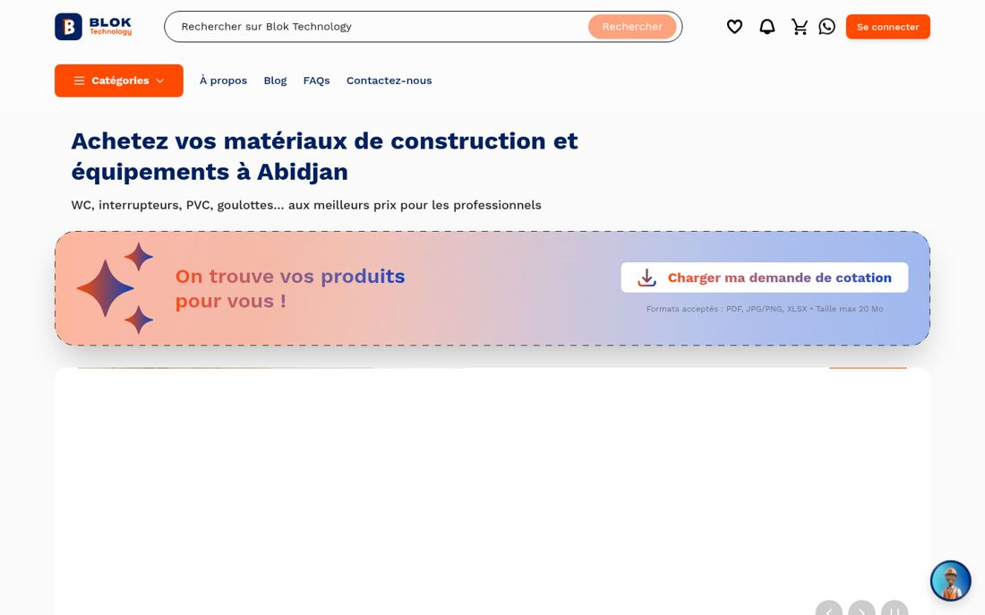
SITE WEB · MESSAGE
Clarté du message : ce qu’on comprend en 5 secondes
Ce qui est clair
• On achète des matériaux de construction à Abidjan
• Le bouton « Charger ma demande de cotation » est visible sans défiler
Une offre rétrécie
Exemple : le sous-titre cite « WC, interrupteurs, PVC, goulottes… ».
Effet : un acheteur de ciment ou de fer à béton ne se reconnaît pas.
Trois promesses pour une marque
Accueil sur ordinateur (1440 px)
Exemple : site : « Achetez vos matériaux » ; LinkedIn : « Plateforme IA de procurement » ; Facebook : « Construire l’Afrique de demain ».
Effet : on ne retient rien.
Source : blok.africa, accueil sur ordinateur, 30/10/2026
17 / 43

Slide 18
SITE WEB · MESSAGE
Le message, détail par détail
Élément | Ce qu’on lit aujourd’hui | Problème | Ce que nous proposons
Titre principal | « Achetez vos matériaux de construction et équipements à Abidjan » | Correct, mais ne dit pas pourquoi BLOK plutôt qu’un autre | « Envoyez votre liste, recevez votre devis et la livraison sur chantier »
Sous-titre | « WC, interrupteurs, PVC, goulottes… » | Réduit l’offre aux petits articles | « Ciment, fer, plomberie, électricité : +10 000 références »
Bouton | « On trouve vos produits pour vous ! Charger ma demande de cotation » | 2 phrases pour 1 action | « Envoyer ma liste » + « Réponse sous 24 h » ⟶ délai à valider
Nom de l’onglet | « BLOK Technologie » sur toutes les pages | « Technologie » au lieu de « Technology » ; identique partout | Un titre par page : « Ciment à Abidjan | BLOK Technology »
Preuves | Défilé de 25 marques (3M, Bosch, Bostik…) | Aucun client, aucun chiffre, aucun avis | Logos clients, nombre de chantiers livrés, 1 témoignage
Source : blok.africa (code de la page et affichage), 30/10/2026
18 / 43

Slide 19
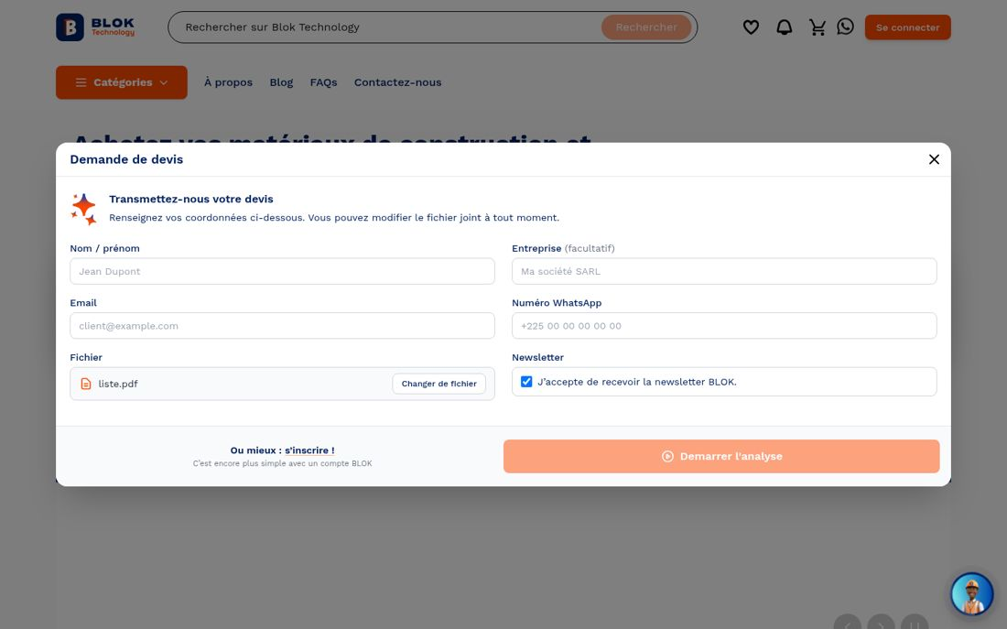
SITE WEB · PARCOURS
Parcours d’un professionnel jusqu’à la demande de cotation
1
2
3
4
5
Arrivée
Clic sur le bouton
Choix d’un fichier
Formulaire
« Démarrer l’analyse »
Accueil. Sur téléphone, une fenêtre « Télécharger l’application » couvre l’écran
« Charger ma demande de cotation » ouvre directement l’explorateur de fichiers
PDF, photo ou Excel, 20 Mo maximum. Sans fichier : rien ne se passe
Nom, entreprise (facultatif), e-mail, WhatsApp. Newsletter déjà cochée
Aucun délai annoncé, aucune indication de la suite
Le bon point : 3 clics suffisent, et on peut envoyer une simple photo de sa liste. C’est adapté au terrain.
Le point faible : celui qui n’a pas de fichier sous la main (il a sa liste en tête, ou au téléphone avec son chef de chantier) n’a aucun moyen de taper sa demande. Le formulaire de la page Contact ne parle pas de devis.
Repères : jaune = frottement léger ; orange = frein constaté.
Source : parcours testé le 30/10/2026 sur ordinateur et téléphone, avec un fichier test ; formulaire non envoyé
19 / 43

Slide 20
SITE WEB · BLOCAGES
Ce qui bloque la demande de cotation
Pas de fichier, pas de devis
Prix cachés partout
Exemple : le bouton ouvre l’explorateur de fichiers ; aucune case pour écrire « 20 sacs de ciment CPJ 42,5, livraison Bingerville ».
Effet : les demandes urgentes partent sur WhatsApp ou chez le concurrent.
Exemple : chaque produit affiche « Veuillez vous connecter ou vous inscrire pour voir les prix » (ex. : Pantinox SR9 20 kg, Grillage 1 doigt 15 kg).
Effet : l’acheteur qui compare ne peut pas comparer ; il quitte le site.
Aucun délai ni suite annoncés
Newsletter cochée d’office
Exemple : après « Démarrer l’analyse », rien n’indique quand et par quel canal arrivera le devis.
Effet : le client relance ou envoie sa liste ailleurs « au cas où ».
Exemple : la case « J’accepte de recevoir la newsletter BLOK » est déjà cochée dans le formulaire de devis.
Effet : consentement non explicite : à faire valider par le juridique.
Fenêtres qui gênent sur téléphone
Bouton mal libellé
Exemple : à l’arrivée, la fenêtre « Télécharger l’application » couvre l’écran ; la bulle de l’assistant « Yann » reste en bas à droite.
Effet : un geste de plus avant de voir le bouton devis.
Exemple : « Demarrer l’analyse » (sans accent) : on ne sait pas qu’on envoie une demande de devis.
Effet : hésitation au moment décisif.
Source : blok.africa, ordinateur et téléphone, 30/10/2026
20 / 43

Slide 21
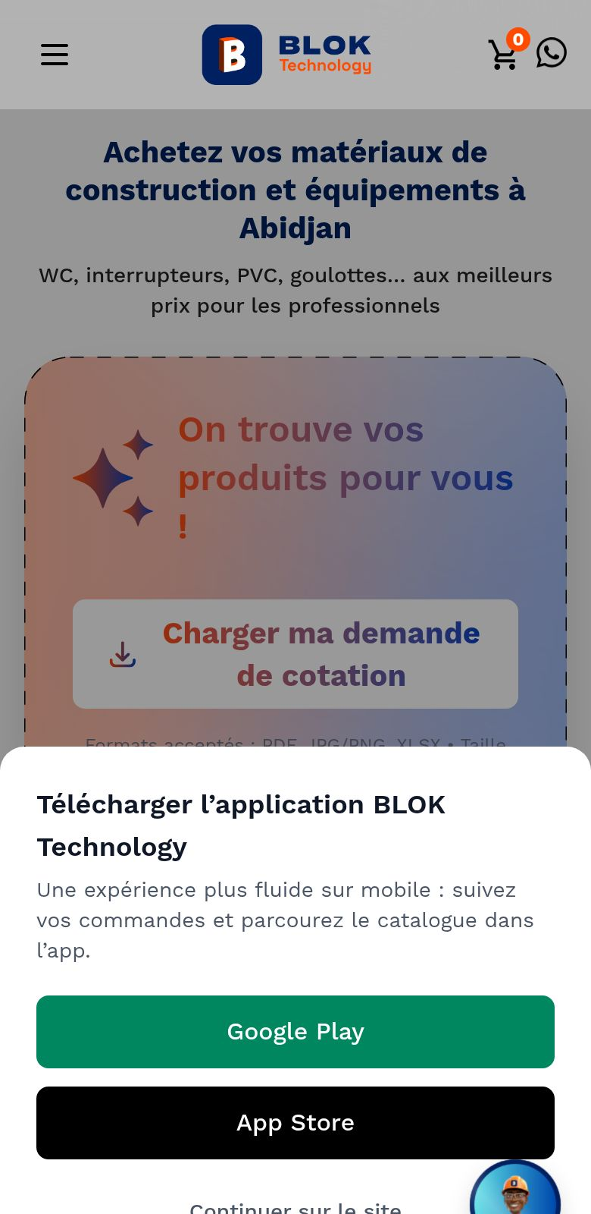
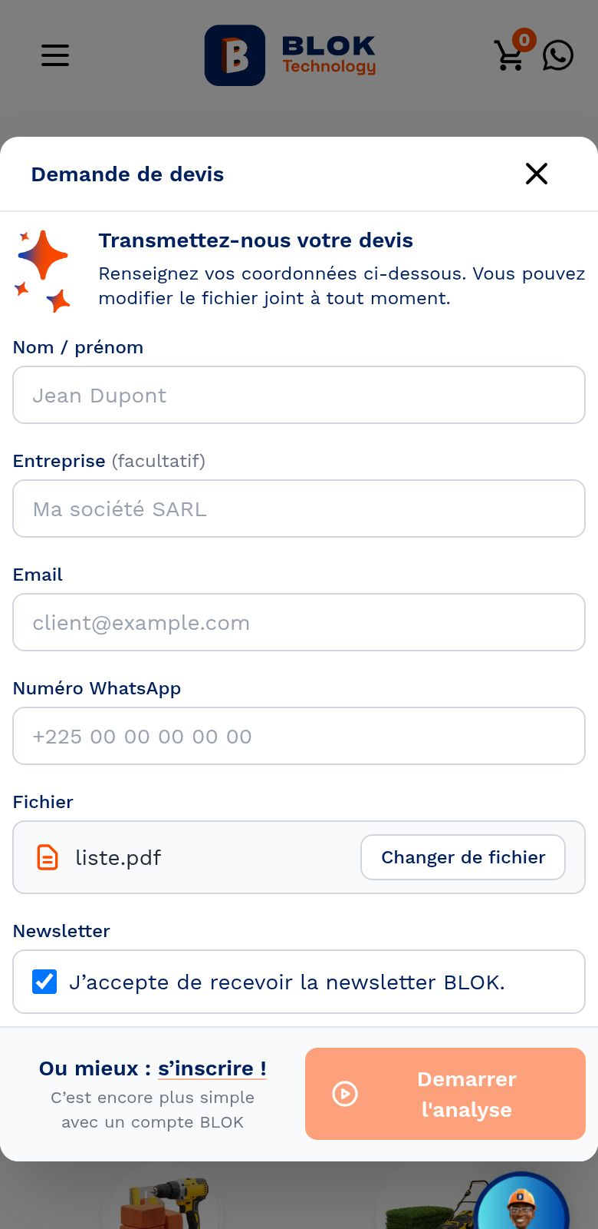
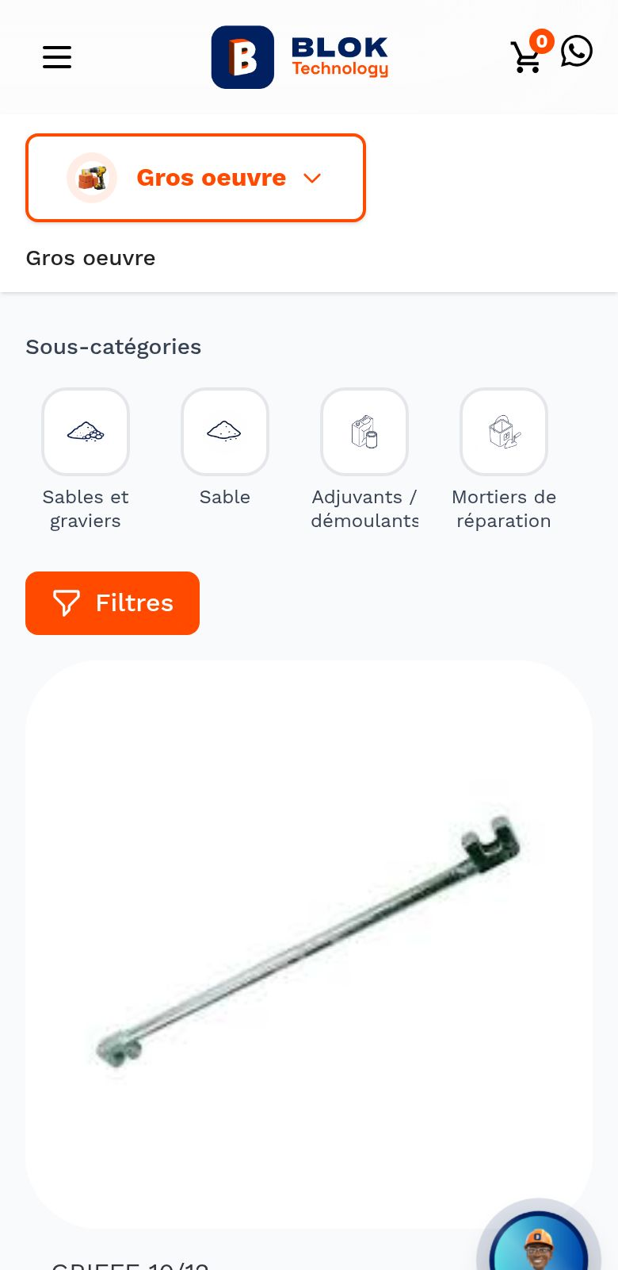
SITE WEB · AFFICHAGE
Affichage sur téléphone
Ce qui va bien
• Le site s’adapte à l’écran : rien ne déborde
• Le formulaire de devis est confortable au doigt
• Bouton WhatsApp et panier toujours visibles
Ce qui gêne
• La fenêtre « appli » arrive avant le contenu
• Une seule fiche produit visible par écran : on fait défiler longtemps
• Noms de produits en majuscules, longs et techniques (« GRIFFE 10/12 »)
• Bulle de l’assistant au-dessus du contenu
1. À l’arrivée : la fenêtre « Télécharger l’application » couvre la moitié basse
2. Le formulaire de devis : lisible, champs bien espacés
3. Catégorie Gros œuvre : un produit par écran, prix cachés
Source : blok.africa sur un écran de téléphone de 390 px de large, 30/10/2026
21 / 43

Slide 22
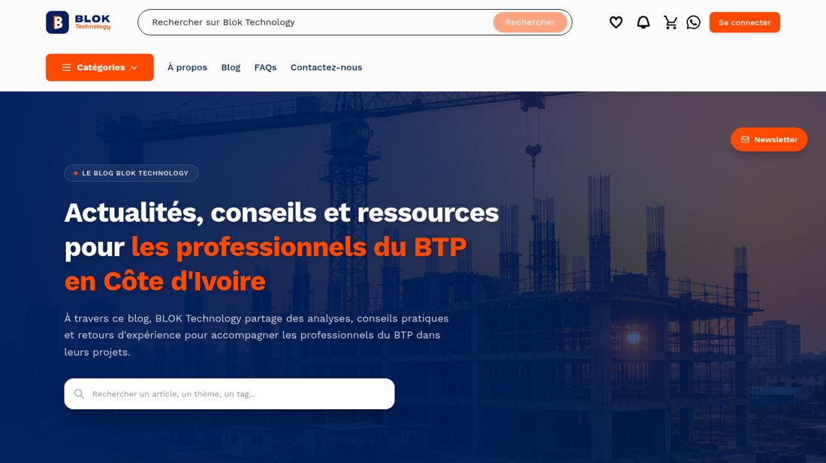
SITE WEB · AFFICHAGE
Affichage sur ordinateur
Blog : en-tête soigné, aux couleurs de la marque
Accueil : bouton devis visible, à droite du titre
Ce qui va bien
Ce qui gêne
• Charte respectée : bleu marine, orange, bonne lisibilité
• Menu simple : Catégories, À propos, Blog, FAQ, Contact
• Moitié de l’écran vide sous le titre à l’ouverture : les images arrivent tard
• Bouton « Rechercher » pâle, peu contrasté (signalé aussi par l’outil de Google)
Source : blok.africa sur écran 1440 px, 30/10/2026
22 / 43

Slide 23
SITE WEB · VITESSE
Vitesse : le téléphone est le vrai problème
Mesure | Téléphone | Ordinateur | Repère « bon »
Premier texte affiché | 5,9 à 6,1 s | 2,2 s | moins de 1,8 s
Plus grand élément affiché | 33 à 40 s | 7,9 s | moins de 2,5 s
Page utilisable | 33 s | — | moins de 3,8 s
Poids total de la page | 8,9 Mo | 9,1 Mo | moins de 1,6 Mo
36
57
92
/ 100
/ 100
/ 100
Téléphone
(2e passage : 37)
Ordinateur
Lisibilité par Google
Des images trop lourdes
Du code qui bloque l’affichage
Exemple : une seule image de l’accueil pèse 1,2 Mo ; l’avatar de l’assistant « Yann » 689 Ko. L’outil estime à 5,6 Mo le gain possible en compressant et redimensionnant les images.
Effet : sur un téléphone au chantier, l’acheteur attend ou abandonne avant de voir le bouton devis.
Exemple : les polices (18 variantes de la police Work Sans chargées) et des scripts retardent le premier affichage de 2,5 s ; 532 Ko de code chargés pour rien sur l’accueil.
Effet : l’écran reste blanc les premières secondes.
Source : outil d’audit de Google (Lighthouse 12), accueil blok.africa, 2 passages le 30/10/2026 ; téléphone = réseau 4G lente simulé
23 / 43

Slide 24
SITE WEB · RÉFÉRENCEMENT
Référencement du site : ce que voit Google
En clair : le site est construit pour s’afficher dans le navigateur ; avant cela, Google reçoit une page presque vide.
Toutes les pages se ressemblent au premier passage
Des titres de résultats vides de sens
Exemple : l’accueil, un article et la catégorie Gros œuvre envoient le même code : titre « BLOK Technologie », 0 grand titre, 2 mots de texte.
Effet : Google doit revenir exécuter la page : indexation plus lente et moins sûre.
Exemple : dans Google, les fiches produits s’affichent sous le titre « Product - Blok » (ex. : Access Mat Blanc 30 kg).
Effet : personne ne clique sur « Product - Blok ».
Des pages marque qui desservent
Les fiches produits absentes du plan du site
Exemple : la page AGFA indique « Le lien direct avec le BTP doit être vérifié » ; la page AJAX : « Aucun produit lié à cette marque ».
Effet : textes visibles de tous et indexés : image d’un catalogue pas fini.
Exemple : le plan du site liste 284 pages de catégories et 2 articles, mais aucune fiche produit.
Effet : les 10 000 références ne sont pas signalées à Google.
Partage sans image
Le bon point
Exemple : aucune image d’aperçu n’est déclarée pour les partages.
Effet : un lien BLOK envoyé sur WhatsApp ou LinkedIn s’affiche sans visuel.
• Les articles du blog ont un vrai titre et une description propres, une fois la page affichée
Source : code reçu par un robot d’indexation, plan du site blok.africa/sitemap.xml, recherche « site:blok.africa », 30/10/2026
24 / 43

Slide 25
SITE WEB · SUIVI DE JUIN
L’analyse de juin : ce qui a été fait sur le site
En clair : une bonne partie des corrections de juin est en ligne. Restent les pages « vitrine » pour Google, et les pages à cacher.
Recommandation de juin | État | Ce qu’on voit le 31/10/2026
Titre et description de l’accueil | ● Fait | « Matériaux de construction en Côte d’Ivoire : trouvez des fournisseurs fiables avec BLOK »
Un seul grand titre sur l’accueil | ● Fait | « Achetez vos matériaux de construction et équipements à Abidjan »
Titres des sections (marques, nouveautés) | ● Fait | « Les marques de référence du BTP disponibles en stock »
Adresses de pages lisibles | ● Fait | /categories/gros-oeuvre/products, /products/grillage-1-doigt-carre-soude-15-kg
Pages marques | ● Fait | /brands/apollo, /brands/bosch… (pages ouvertes à tous)
Blog, FAQ par thème, page contact | ● Fait | titres et descriptions repris de juin ; FAQ en 4 thèmes
Titres des catégories et de « À propos » | ● En partie | « Produits - Blok », « À propos - Blok », sans description
Pied de page (Assistance, Suivez-nous) | ● En partie | plus en grand titre, mais encore en sous-titre
Cacher confidentialité, connexion, favoris | ● Pas fait | aucune consigne « ne pas indexer » ; 2 grands titres sur la confidentialité
Pages « quincaillerie Abidjan », « matériaux Abidjan » | ● Pas fait | pages absentes
Articles « prix du tuyau PVC », « liste des quincailleries » | ● Pas fait | 2 articles publiés, aucun de la liste de juin
Source : recommandations de l’analyse de juin 2026 ; pages ouvertes dans un navigateur le 31/10/2026
25 / 43

Slide 26
SITE WEB · RÉFÉRENCEMENT
Ce qui reste à faire, et deux problèmes nouveaux
En clair : les corrections de juin existent, mais Google les voit mal : au premier passage, il reçoit la même page vide partout.
Le fichier des consignes pour Google est absent
Une adresse inventée répond « page trouvée »
Exemple : l’adresse blok.africa/robots.txt affiche la page du site au lieu du fichier attendu.
Effet : Google n’a aucune consigne sur ce qu’il doit lire ou ignorer.
Exemple : blok.africa/quincaillerie-abidjan, ou n’importe quelle adresse fausse, renvoie une page vide sans erreur.
Effet : Google peut garder en mémoire des pages vides au nom de BLOK.
Les corrections ne se voient qu’après affichage
Des titres génériques sur les catégories
Exemple : au premier passage, chaque page envoie le titre « BLOK Technologie » et aucun grand titre.
Effet : le travail de juin compte moins qu’il ne le devrait.
Exemple : « Produits - Blok » sur Gros œuvre, comme sur les autres catégories.
Effet : dans Google, rien ne distingue le ciment de la plomberie.
À demander à l’équipe technique, dans cet ordre
• Un vrai fichier robots.txt et une vraie page « introuvable » (erreur 404) · Des pages déjà remplies pour Google (titre, grand titre, texte) · Un titre par catégorie : « Ciment et mortiers à Abidjan | BLOK » · Les 5 pages locales de juin
Source : adresses testées le 31/10/2026 : blok.africa/robots.txt, blok.africa/quincaillerie-abidjan et une adresse inventée ; code reçu par un robot d’indexation
26 / 43

Slide 27
04
Blog
Sujets traités, régularité, référencement
27 / 43

Slide 28
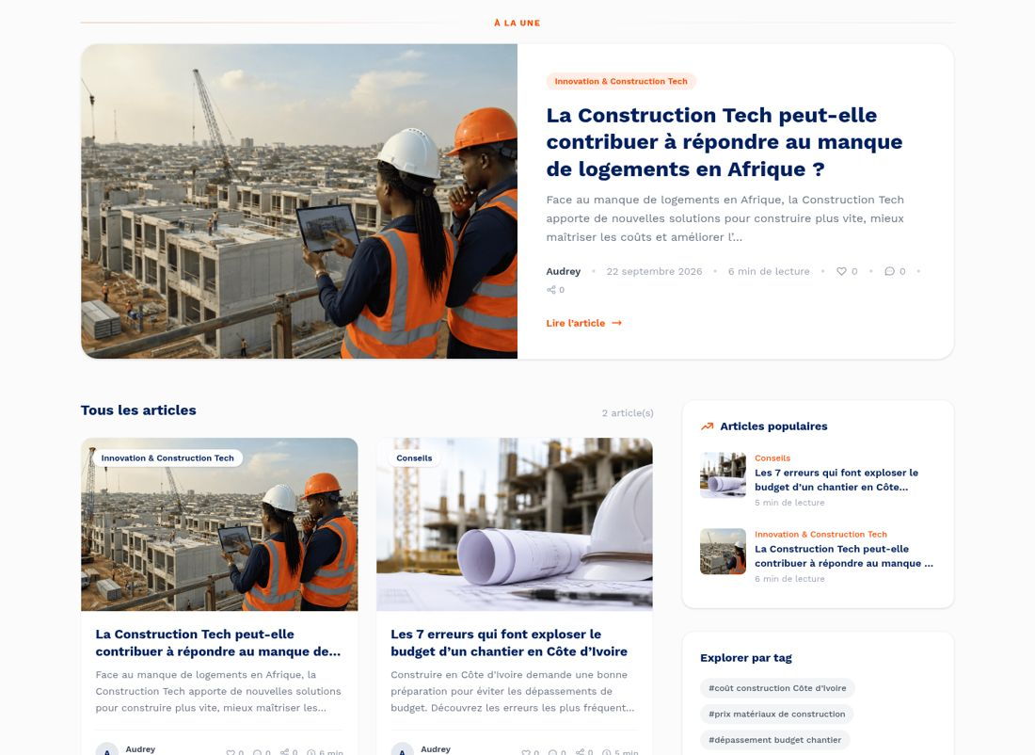
BLOG
Le blog aujourd’hui : un bel écrin, deux articles
Article | Publié le | Longueur | Vues | Réactions
Les 7 erreurs qui font exploser le budget d’un chantier en Côte d’Ivoire | 6 juillet 2026 | 1 043 mots | 81 | 0
La Construction Tech peut-elle contribuer à répondre au manque de logements en Afrique ? | 22 sept. 2026 | 1 285 mots | 26 | 0
Régularité
Exemple : 2 articles en 4 mois ; rien depuis le 22 septembre (38 jours).
Effet : la newsletter promise n’a rien à envoyer.
Rubriques vides
Exemple : « Achats & Approvisionnement », « Marché & Tendances BTP » et « Matériaux & Produits » affichent « Aucun article ».
Effet : le visiteur qui clique tombe sur une page vide.
Source : blok.africa/blog et plan du site du blog, 30/10/2026 ; vues affichées sur chaque article
28 / 43

Slide 29
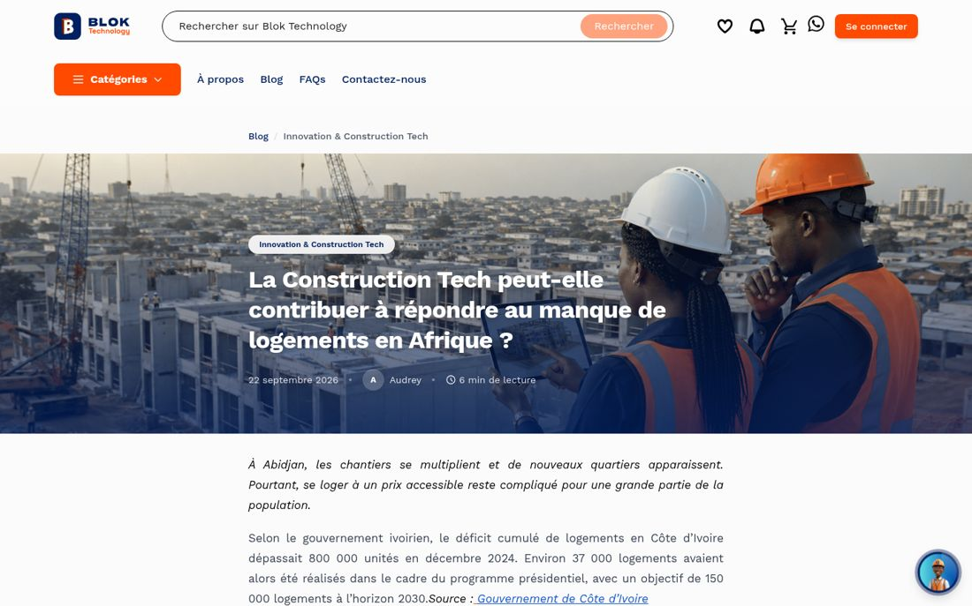
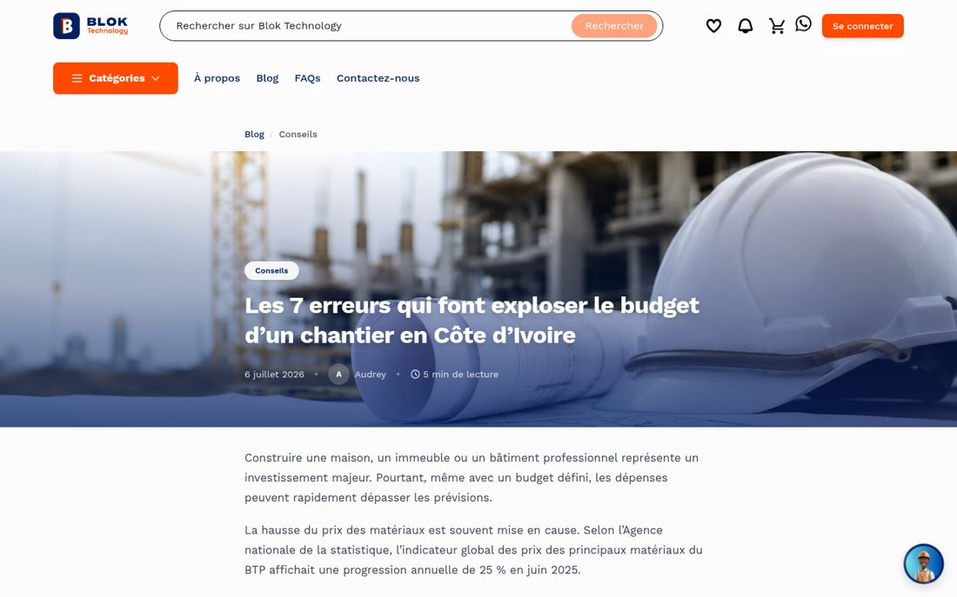
BLOG · SUJETS
Les sujets traités : de la qualité, mais pas le bon lecteur
Sujet trop large
Ce qui est bien fait
Exemple : « La Construction Tech et le logement en Afrique » parle aux investisseurs, pas au conducteur de travaux.
Effet : 26 vues.
• Sourcé : ANStat (+25 % sur un an pour les matériaux du BTP en juin 2025), Gouvernement (déficit de 800 000 logements)
• Ancré localement : Abidjan, Côte d’Ivoire
• Structuré : 7 sous-titres clairs dans « Les 7 erreurs »
• Une invitation finale vers blok.africa
Invisible sur Google
« Les 7 erreurs… » : 81 vues
Exemple : en tapant le titre exact « les erreurs qui font exploser le budget d’un chantier en Côte d’Ivoire », BLOK n’est pas dans les 8 premiers.
Effet : des sites français prennent la place.
Fin d’article vers l’accueil
Exemple : le lien final renvoie vers www.blok.africa, pas vers le devis ni une catégorie.
Effet : le lecteur repart de zéro.
« La Construction Tech… » : 26 vues
Source : articles du blog BLOK, lus le 30/10/2026 ; test de recherche Google le 30/10/2026
29 / 43

Slide 30
BLOG · RECOMMANDATIONS
Ce que le blog devrait traiter
En clair : écrire sur ce que l’acheteur tape dans Google au moment d’acheter : un prix, une quantité, un comparatif.
Famille de sujet | Exemple de titre | Pour qui | Renvoie vers
Prix | « Prix du ciment à Abidjan : ce qui change ce mois-ci » | Acheteurs, artisans | Catégorie Gros œuvre + devis
Quantités | « Combien de sacs de ciment pour une dalle de 100 m² ? » | Artisans, particuliers exigeants | Envoyer ma liste
Comparatif | « Fer à béton : HA8, HA10, HA12, lequel choisir ? » | Conducteurs de travaux | Catégorie concernée
Méthode d’achat | « Comment comparer 3 devis de matériaux sans se tromper » | Acheteurs d’entreprise | Envoyer ma liste
Réglementation | « Équipements de protection obligatoires sur un chantier » | Responsables sécurité | Catégorie Protection
Cas client | « Comment [client] a livré son chantier sans rupture » | Grands comptes | Prendre rendez-vous
Rythme proposé : 2 articles par mois, chacun repris en 1 post LinkedIn, 1 post Facebook et 1 envoi de newsletter.
Source : pistes à valider avec un outil de mesure des recherches (volumes non mesurés à ce jour)
30 / 43

Slide 31
05
Relations publiques et événementiel
Ce que BLOK a déjà obtenu, et comment en faire des demandes de cotation
31 / 43

Slide 32
RELATIONS PUBLIQUES
Les acquis : une marque déjà repérée
Presse tech
Salon international
Réseau professionnel
Annuaires investisseurs
• We Are Tech Africa : « En Côte d’Ivoire, Blok simplifie la commande de matériaux de construction »
• Fiche BLOK TECHNOLOGY sur la plateforme de VivaTech 2025
• Adhésion au GIBTP annoncée par le groupement : 42 réactions et 6 commentaires sur la republication BLOK
• Fiche Dealroom : fondateurs, année de création, application iOS et Android
Presse tech, pas presse BTP
Aucune page presse
Exemple : les articles trouvés viennent de médias start-up ; aucun dans la presse économique ou BTP ivoirienne.
Effet : les acheteurs ne lisent pas ces médias.
Exemple : le site n’a ni page « Presse », ni kit (logo, photos, chiffres clés).
Effet : un journaliste pressé passe à un autre sujet.
Des événements sans suite commerciale
Fiches publiques incohérentes
Exemple : le lancement des valeurs (49 réactions) a réuni 4 intervenants, sans invitation de clients.
Effet : la visibilité ne produit pas de contacts.
Exemple : année de création : 2023 (We Are Tech, Dealroom), 2024 (LinkedIn).
Effet : un journaliste qui vérifie trouve deux versions.
Source : We Are Tech Africa, VivaTech (fiche partenaire 2025), page LinkedIn du GIBTP, Dealroom ; consultés le 30/10/2026
32 / 43

Slide 33
RELATIONS PUBLIQUES · PROPOSITIONS
Relations publiques : nos propositions
Le baromètre BLOK des prix des matériaux
Chaque mois, les prix constatés sur la plateforme pour 10 produits (ciment, fer, sable, gravier, tôle…), commentés en 1 page. Envoyé aux rédactions, repris sur LinkedIn, le blog et Facebook.
Effort moyen
Reprises presse par mois
Une page presse et un kit
Logo, photos d’équipe et de chantier, chiffres clés validés, contact presse unique, communiqués archivés.
Effort faible
Demandes de journalistes
Tribunes des fondateurs
1 tribune par trimestre dans la presse économique ivoirienne : prix des matériaux, délais de chantier, achat local.
Effort moyen
Tribunes publiées
Liste de 20 journalistes
Économie, immobilier, BTP et tech en Côte d’Ivoire : nom, média, sujets suivis, dernier article.
Effort faible
Taux de réponse aux envois
Un chiffre unique pour tout
Une fiche « chiffres officiels » (année de création, références, fournisseurs, numéro commercial) validée par la direction.
Effort faible
Incohérences relevées = 0
BLOK Technology · Audit marketing et digital
33 / 43

Slide 34
ÉVÉNEMENTIEL · PROPOSITIONS
Événementiel : nos propositions
La matinale acheteurs BLOK
Chaque trimestre, 20 acheteurs et conducteurs de travaux, avec le GIBTP. 1 h : le baromètre des prix commenté, 1 témoignage client, petit-déjeuner.
Effort moyen
Devis demandés dans les 30 jours suivants
La visite de chantier filmée
Le format qui marche le mieux sur LinkedIn (PFO : 52 réactions), mais chez un client livré par BLOK : 1 par mois, vidéo de 60 s.
Effort faible
Réactions et messages reçus
La tournée des quincailleries
2 communes par mois (Yopougon, Abobo…) : présentation de l’appli, affiche avec QR code « Envoyez votre liste ».
Effort moyen
Comptes créés par commune
ARCHIBAT 2027
14-18 octobre 2027, Parc des Expositions d’Abidjan : stand partagé ou atelier « baromètre en direct ».
Effort fort
Contacts qualifiés, devis à 60 jours
Un dispositif de collecte à chaque événement
QR code vers le devis, fiche contact en 4 champs, relance sous 48 h, bilan coût par contact.
Effort faible
Contacts relancés sous 48 h
Source : calendrier des salons 2027 : sites des organisateurs relevés le 30/10/2026, dates à reconfirmer à l’inscription
34 / 43

Slide 35
06
Recommandations
Pour chacune : le constat qui la justifie, l’effort et l’indicateur à suivre
35 / 43

Slide 36
RECOMMANDATIONS
Site web : 7 recommandations
# | Recommandation | Constat d’appui | Effort | Indicateur à suivre | Cible à 90 jours
1 | Compresser et redimensionner les images de l’accueil | Accueil de 8,9 Mo ; 5,6 Mo de gain possible | Faible | Note de vitesse téléphone | de 36 à 60 et plus
2 | Ajouter « Écrire ma liste » à côté de « Charger un fichier » | Sans fichier, impossible de demander un devis | Moyen | Demandes de devis par semaine | +30 % ⟶ à caler sur le réel
3 | Annoncer le délai et la suite après l’envoi | Rien n’est dit après « Démarrer l’analyse » | Faible | Relances clients « où en est mon devis ? » | en baisse
4 | Afficher des prix « à partir de » sur 50 produits courants | Prix cachés sur chaque fiche | Moyen | Clics fiche produit ⟶ devis | à mesurer puis +20 %
5 | Décocher la newsletter par défaut | Case précochée dans le formulaire | Faible | Inscrits newsletter consentants | 100 % cochés par l’utilisateur
6 | Retarder la fenêtre « appli » sur téléphone | Elle couvre l’écran dès l’arrivée | Faible | Taux de départ immédiat (téléphone) | en baisse
7 | Livrer à Google des pages déjà remplies + vrais titres | « Product - Blok » dans les résultats ; même titre partout | Fort | Pages indexées ; clics depuis Google | fiches produits indexées
Source : Effort : Faible = moins de 2 jours ; Moyen = 1 à 2 semaines ; Fort = plus d’un mois ou prestataire. Cibles à confirmer une fois les statistiques internes ouvertes.
36 / 43

Slide 37
RECOMMANDATIONS
Réseaux sociaux et blog : 7 recommandations
# | Recommandation | Constat d’appui | Effort | Indicateur à suivre | Cible à 90 jours
8 | Un lien « Envoyez votre liste » dans chaque post | Le post « Un devis, plusieurs appels » renvoie vers des numéros | Faible | Clics vers le devis depuis LinkedIn | suivis dès le 1er mois
9 | Faire porter les conseils par une personne (photo, vidéo 30 s) | Conseils : 8-10 réactions ; équipe : 44-52 | Moyen | Réactions moyennes par post | de 27 à 40
10 | 1 témoignage client par mois | 0 client dans les 10 derniers posts | Moyen | Témoignages publiés | 3
11 | Relancer Facebook pour les artisans (3 posts / semaine) | 20 abonnés ; muet depuis le 16 sept. | Moyen | Abonnés et messages WhatsApp reçus | 300 abonnés ⟶ hypothèse
12 | Un seul numéro commercial partout | 4 numéros différents relevés | Faible | Nombre de numéros publiés | 1
13 | 2 articles par mois sur prix, quantités, comparatifs | 2 articles en 4 mois ; 3 rubriques vides | Moyen | Vues par article ; positions Google | 6 articles ; 500 vues / mois
14 | Fin d’article vers le devis ou la catégorie | Les 2 articles renvoient vers l’accueil | Faible | Clics article ⟶ devis | suivis dès le 1er mois
Source : Effort : Faible = moins de 2 jours ; Moyen = 1 à 2 semaines ; Fort = plus d’un mois ou prestataire. Cibles à confirmer une fois les statistiques internes ouvertes.
37 / 43

Slide 38
RECOMMANDATIONS
Relations publiques et événementiel : 5 recommandations
# | Recommandation | Constat d’appui | Effort | Indicateur à suivre | Cible à 90 jours
15 | Baromètre mensuel des prix des matériaux | Aucun article dans la presse économique ou BTP | Moyen | Reprises presse | 3 par trimestre
16 | Page presse et kit sur le site | Aucune page presse ; années de création divergentes | Faible | Demandes de journalistes | 2 par trimestre
17 | Matinale acheteurs trimestrielle avec le GIBTP | Adhésion GIBTP : post le plus commenté (6) | Moyen | Devis à 30 jours des participants | 5 devis
18 | Visite de chantier client filmée chaque mois | Post terrain PFO : meilleur score (52) | Faible | Réactions ; messages reçus | 3 vidéos
19 | Dispositif de collecte et relance 48 h à chaque événement | Lancement des valeurs sans invités clients | Faible | Contacts relancés sous 48 h | 100 %
Source : Effort : Faible = moins de 2 jours ; Moyen = 1 à 2 semaines ; Fort = plus d’un mois ou prestataire. Cibles à confirmer une fois les statistiques internes ouvertes.
38 / 43

Slide 39
RECOMMANDATIONS · PRIORITÉS
Par où commencer : impact et effort
À FAIRE TOUT DE SUITE
À LANCER CE TRIMESTRE
Notre conseil
1 · Images allégées
3 · Délai annoncé
8 · Lien devis dans les posts
12 · Un seul numéro
14 · Fin d’article vers le devis
2 · « Écrire ma liste »
4 · Prix « à partir de »
9 · Conseils incarnés
13 · 2 articles / mois
15 · Baromètre des prix
• Commencer par la colonne verte : 5 gestes, moins de 2 jours chacun, qui touchent directement la demande de devis
• Lancer en parallèle le baromètre des prix : il nourrit à la fois la presse, LinkedIn, Facebook, le blog et les matinales
• Ne lancer aucune publicité payante avant que le site s’affiche en moins de 5 s sur téléphone
IMPACT
GESTES RAPIDES
À PLANIFIER
5 · Newsletter décochée
6 · Fenêtre appli retardée
16 · Page presse
18 · Chantier filmé
19 · Collecte 48 h
7 · Pages remplies pour Google
10 · Témoignages
11 · Facebook artisans
17 · Matinale GIBTP
EFFORT ⟶
Source : positionnement à dire d’expert ; les numéros renvoient aux 3 pages précédentes
39 / 43

Slide 40
RECOMMANDATIONS · CALENDRIER
Plan d’action à 90 jours
J+30 · Réparer
J+60 · Faire venir
J+90 · Prouver
• Images allégées (1)
• Délai annoncé, newsletter décochée, fenêtre appli retardée (3, 5, 6)
• Un seul numéro, fiche « chiffres officiels » (12)
• Lien devis dans chaque post (8, 14)
• Page presse (16)
• « Écrire ma liste » en ligne (2)
• Prix « à partir de » sur 50 produits (4)
• Baromètre n° 1 envoyé à 20 journalistes (15)
• 4 articles de blog publiés (13)
• Facebook relancé, 1er chantier filmé (11, 18)
• 1re matinale acheteurs avec le GIBTP (17)
• 2 témoignages clients (10)
• Pages remplies pour Google : lancement (7)
• Baromètres n° 2 et 3
• Bilan chiffré à la direction
Résultat : note vitesse téléphone ≥ 60
Résultat : 1er comptage des devis par canal
Résultat : coût et source de chaque devis
BLOK Technology · Audit marketing et digital
40 / 43

Slide 41
RECOMMANDATIONS · MESURE
Tableau de bord : 9 indicateurs à suivre chaque mois
Indicateur | Où le lire | Aujourd’hui | Cible à 90 jours
Demandes de devis reçues (par canal) | Outil de devis + champ « comment nous avez-vous connus ? » | à mesurer | chiffrées par canal
Note de vitesse sur téléphone | Outil d’audit de Google | 36-37 / 100 | 60 et plus
Réactions moyennes par post LinkedIn | Statistiques de la page | 27 | 40
Taux d’interaction LinkedIn | Statistiques de la page (export) | 0,85 % hors clics | 2 % hors clics
Clics vers le devis depuis les réseaux | Liens suivis (paramètres de campagne) | non suivis | suivis chaque mois
Abonnés Facebook | Page Facebook | 20 | 300 (hypothèse)
Articles de blog publiés | Blog | 2 en 4 mois | 6 de plus
Reprises presse | Veille presse | 0 relevé en presse BTP / éco | 3 par trimestre
Contacts d’événements relancés sous 48 h | Fichier contacts | aucun dispositif | 100 %
Source : point de départ = relevé public du 30/10/2026 ; « à mesurer » = donnée interne non fournie
41 / 43

Slide 42
SUITE
Pour aller plus loin
Ce qu’il nous faut
Ce que nous pouvons livrer ensuite
• Accès en lecture aux statistiques du site et à Google Search Console
• Statistiques de la page LinkedIn (portée, clics, abonnés gagnés)
• Le nombre de devis reçus par mois depuis 3 mois, et combien sont devenus des commandes
• Ce que reçoit le client après « Démarrer l’analyse » (e-mail, WhatsApp, délai réel)
• La liste des 50 produits les plus demandés, pour les prix « à partir de » et le baromètre
• Les textes du nouvel accueil et du bouton devis
• Le calendrier éditorial LinkedIn, Facebook et blog sur 3 mois
• Le modèle du baromètre mensuel des prix et la liste des 20 journalistes
• Le déroulé et l’invitation de la 1re matinale acheteurs
• Le tableau de bord mensuel, prêt à remplir
BLOK Technology · Audit marketing et digital
42 / 43

Slide 43
Réparer, faire venir, prouver.
Chaque post, chaque article et chaque événement doit finir au même endroit : la demande de cotation.
blok.africa

